Slide 3
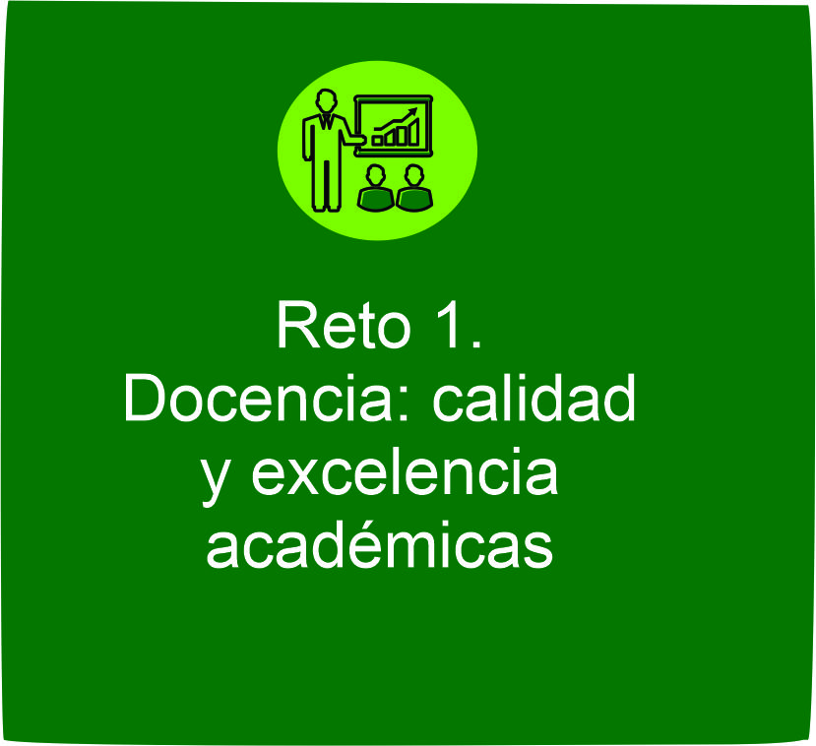
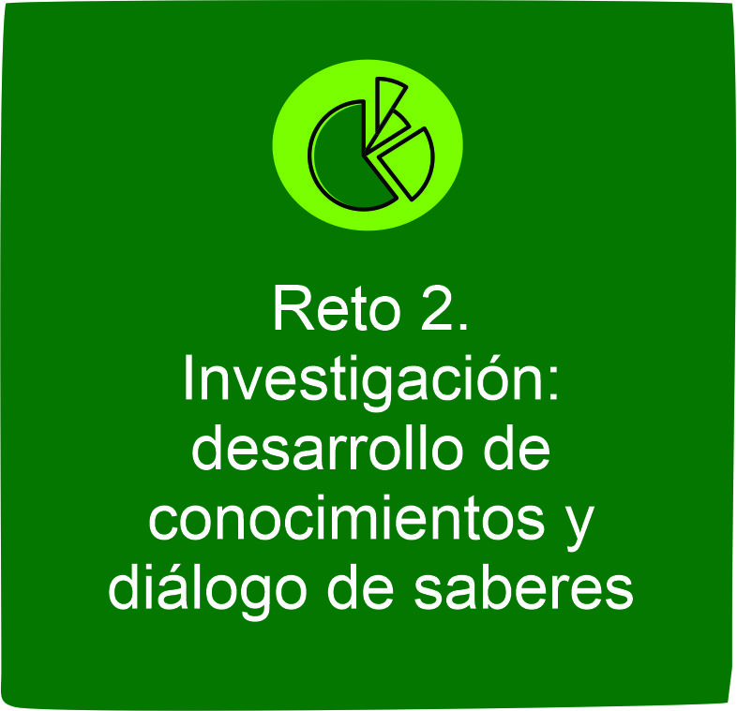

Slide 5
Implementar cátedras académicas de transición de la guerra a la paz, diversidades y perspectivas de género, teorías del desarrollo ambiental y ecología política.
Promover procesos de acompañamiento para la adopción e implementación de la Política de Procesos y Resultados de Aprendizaje.
Gestionar nuevas plazas de profesores de tiempo completo, así como promover la permanencia de condiciones de estabilidad para nuestros docentes de cátedra, de modo que generen mejores garantías laborales, como es el caso de la cátedra 50.
Principales logros decanatura
periodo 2019 - 2022
Culminación del periodo con el 100 % de los programas de pregrado con acreditación vigente por parte del Ministerio de Educación Nacional.
El pregrado de Trabajo Social fue acreditado en alta calidad por 10 años, siendo así el cuarto programa en lograrlo en la UdeA.
Desarrollo del comienzo de la cátedra 50´ para 14 docentes.

Slide 6
Fortalecimiento y cualificación de docentes en tecnologías de la información y las comunicaciones y en segunda lengua que permitan la construcción de cursos bajo las posibles multimodalidades que se vienen promoviendo, como el fortalecimiento de los procesos misionales de la FCSH.
Construcción de documentos maestros e inicios de solicitud de registro calificado de programas de posgrado, tales como: Doctorado en Psicología, Doctorado en Antropología, Maestría en Estudios Latinoamericanos, Maestría en Diversidad y Género, Maestría en Prospectiva Territorial, Maestría en Psicología Clínica y Especialización en Ordenamiento Territorial y Planeación del Desarrollo.
Principales logros decanatura
periodo 2019 - 2022
Incremento del número de plazas de profesores de tiempo completo, pasando de 97.5 a 100.
Vinculación de 16 docentes de carrera en el marco del concurso de méritos.
1.274 estudiantes graduados.

Slide 8
Principales logros decanatura
periodo 2019 - 2022
Fortalecer la participación de estudiantes de pregrado y posgrados inscritos a semilleros de investigación en proyectos de investigación y extensión, como también fomentar procesos formativos.
Fortalecer los procesos de investigación aplicada de manera que contribuyan a resolver problemas concretos de las realidades y dinámicas sociales y territoriales, y que, a su vez, fortalezcan el vínculo entre la Universidad y la Comunidad.
27 libros publicados, 2 de ellos sobre la pandemia.
Coordinación del Colaboratorio de Vinculación para las Ciencias Sociales Computacionales y las Humanidades Digitales (COLAV).
Reconocimiento y medición de grupos del año 2021, pasó de contar con 3 grupos clasificados en categoría A1 a tener 4, y de 5 a 6 ubicados en la categoría A.

Slide 9
Principales logros decanatura
periodo 2019 - 2022
Fortalecer la divulgación del material escrito y digital que reposa en el Centro de Recursos para el Aprendizaje y la Investigación María Teresa Uribe – CRAI, procurando mayor consulta en los repositorios y la construcción de una memoria académica colectiva para la Facultad.
Continuar fortaleciendo el Fondo Editorial FCSH para garantizar la alta calidad académica y sus procesos editoriales de rigor.
Pasamos de tener 276 a 388 jóvenes inscritos en los semilleros de investigación.
En el año 2020, algunos estudiantes del Programa Trabajo Social obtuvieron el premio a la investigación estudiantil del Área de Ciencias Sociales y Humanidades y Artes.
Transformación y potencialización del Centro de Recursos para el Aprendizaje y la Investigación María Teresa Uribe – CRAI.

Slide 10
Principales logros decanatura
periodo 2019 - 2022
Fortalecer las estrategias de visibilidad de la investigación académica y científica, a través de la recuperación de productos de investigación y divulgación en el repositorio de la FCSH y en el institucional.
Fortalecimiento del laboratorio de psicología.
551 eventos académicos (la mayoría de ellos de tipo virtual), participación aproximada de 91.180 personas en los eventos en vivo.
Se fortalecieron los diversos medios de comunicación con los que cuenta la Facultad, contando con 20.000 suscriptores en el universo de sus plataformas.

Slide 12
Promover la construcción de acuerdos con actores públicos – sociales – privados de cara a resolver de manera conjunta problemáticas sociales y territoriales.
Trabajar por la virtualización de actividades de educación no formal, como diplomados y cursos.
Continuar fortaleciendo la extensión solidaria como un compromiso con la sociedad; este es un proceso que día a día es desafiante, por lo tanto, seguiremos avanzando en propuestas integrales y de responsabilidad social y académica con los territorios.
Principales logros decanatura
periodo 2019 - 2022
Entre el 2019 y 2021 se ejecutaron 46 proyectos que representaron una contratación por valor de $41.131.620.983.
Se realizaron 56 diplomados, talleres, seminarios y cursos en los que se inscribieron a 2.261 personas.
Diseños de portafolio de servicios en el marco de los saberes de la FCSH.
Se construyó un programa de egresados de la FCSH.

Slide 13
Principales logros decanatura
periodo 2019 - 2022
Consolidar la presencia regional de la Facultad en articulación con los ejes misionales y las agendas locales para aportar a la solución de problemáticas sociales y a la construcción de paz desde los territorios. Aquí el rol del Centro de Articulación será crucial como programa articulador de la presencia de la Facultad en las regiones.
Creación del Centro de Articulación para la Innovación y la Transformación Social.
Reactivación del Centro de Estudios de Género, Feminismos, Masculinidades, Diversidades y Disidencias Sexuales y de Género.

Slide 14
Principales logros decanatura
periodo 2019 - 2022
Buscar una relación orgánica entre la FCSH y egresados, promoviendo al egresado su participación en la vida universitaria y su continua cualificación; y a la Facultad el reconocimiento de sus experiencias profesionales, en el análisis de temas relacionados con el currículo y la didáctica de sus programas académicos.
Fortalecimiento del Centro de Estudios Latinoamericanos y del Caribe con la consecución de un espacio físico para su funcionamiento.
Adecuación de 589.36 metros cuadrados en la estructura física de la FCSH.

Slide 16
Regionalización
Centrar los esfuerzos en las sedes regionales y fortalecer la investigación, los semilleros y los micro seminarios teóricos y de coyuntura, articulando los programas que tenemos en cada sede regional.
Fortalecer la presencia en las regiones con los procesos misionales y de soporte de la FCSH a través de los pregrados, especializaciones, cursos, diplomados, bienestar universitario y proyectos de investigación y extensión, conforme a las necesidades y demandas de cada una de ellas.
Acciones emergentes en el marco de la pandemia
Se implementó un aproximado de 74 actividades - procesos, con la participación de 24.027 personas.

Slide 17
Regionalización
Fortalecer la presencia en las regiones con los procesos misionales y de soporte de la FCSH a través de los pregrados, especializaciones, cursos, diplomados, bienestar universitario y proyectos de investigación y extensión, conforme a las necesidades y demandas de cada una de ellas.
Acciones emergentes en el marco de la pandemia
Plan padrino, en el que se gestionaron más de 496 apoyos económicos para estudiantes de la FCSH, que representaron $47.000.000 y beneficiaron a más de 177 estudiantes.

Slide 18
Bienestar FCSH
Gestar estrategias diferenciadas de acuerdo con las causas y factores asociados a la deserción de los estudiantes, lo que implica la activación y creación de rutas de acompañamiento psico-social permanentes por parte de la Facultad.
Centrar estrategias en el enfoque de género y el trabajo por erradicar las violencias contra las mujeres en la Facultad será nuestra bandera, reconociendo la necesidad de continuar sensibilizando, informando y formando a los y las estudiantes, docentes y empleados en este tema a través del fortalecimiento de la cátedra Nataly Palacios y de la creación de nuevos espacios de formación y reflexión para la generación de capacidades en los y las estudiantes hacia la promoción de la perspectiva de género en la Facultad.

Slide 19
Bienestar FCSH
Establecer convenios directos con empresas privadas y con el sector público para el apoyo mediante becas a estudiantes de escasos recursos, lo mismo que con gestión en cooperación internacional.
Fortalecer las estrategias de acompañamiento en salud mental de los estudiantes y en nutrición a través del complemento alimenticio, que son prioridad a raíz de la situación de la crisis derivada de la pandemia.
Acciones emergentes en el marco de la pandemia
Donatón-Prestatón pro-conectividad, que permitió la entrega de 21 dispositivos para soportar el periodo de virtualidad; adicionalmente, se gestionó el préstamo de 186 equipos de cómputo para estudiantes a través de Bienestar Central.

Slide 20
Internacionalización, movilidad y flexibilización
Potenciar los centros – programas de la FCSH para desarrollar investigaciones, convenios y diferentes eventos académicos de carácter nacional, regional e internacional.
Fortalecer las redes interuniversitarias por ejes de problemas o campos de interés, tanto en el ámbito nacional, como en el latinoamericano y el mundial, promoviendo la realización de seminarios y eventos académicos, procurando por esta vía la realización de investigaciones interdisciplinarias con comunidades académicas.
Acciones emergentes en el marco de la pandemia
Mercado de pulgas - bazar del emprendimiento: que ha sido compartida con estudiantes, docentes, egresados y empleados, por este medio se logró identificar 64 iniciativas hasta el momento.

Slide 22
Articular los procesos de la Facultad a las propuestas de teletrabajo que viene liderando la dirección de gestión humana de la Universidad.
Fortalecer el clima organizacional, apoyar la cualificación del personal administrativo, la reforma administrativa, la inclusión y respeto en las relaciones interpersonales.
Desarrollo de infraestructura de la Facultad que apoye los procesos de docencia, investigación, extensión y la gestión administrativa.
Gestionar la modernización administrativa de la Facultad en coherencia con el crecimiento de los últimos años, para lo cual se requiere un soporte administrativo y una gestión del área acorde con las necesidades que tenemos como Facultad.

